Slide 1
ТЕАТР В ЖИЗНИ ДЕТЕЙ
Старшая группа «Веселые ребята»
ГБОУ Школа 2000 здание №7

Slide 2
УЧАСТНИКИ ПРОЕКТА
воспитатели
Акиндинова Е.В.
Ситнова В.Н.
ДЕТИ
РОДИТЕЛИ

Slide 3
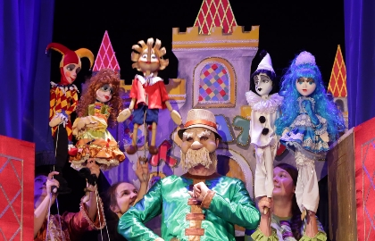
«Волшебный край!» - так когда-то назвал театр великий русский поэт А. С. Пушкин.
Хочется добавить - это волшебный край, в котором ребенок радуется, играя, а в игре он познает мир.

Slide 4
Цель:
Формирование представления детей о театре, как об особом виде искусства;
Формирование у детей культуры поведения в театре;
Развитие интеллектуальных и личностных качеств детей
Задачи:
Вызвать у детей интерес к театральной деятельности;
Дать детям представление о театре;
Способствовать созданию у детей радостного настроения, развивать воображение и способности к творчеству;
Привлечь к взаимодействию взрослых и детей в совместной театрализованной деятельности;
Учить общаться, использовать выразительные средства речи, совершенствовать грамматический строй и звуковую культуру речи.
Создать условия для развития речи и творческой активности детей в театрализованной деятельности;

Slide 5
АКТУАЛЬНОСТЬ
Театрализованная деятельность – это эффективный метод развития речи, коммуникативных навыков, эмоционально-волевой сферы детей дошкольного возраста.
Данная деятельность интересна, доступна детям.
Четко и грамотно спланированная работа воспитателя, его взаимодействие с семьей может помочь детям с проблемами в развитии речи.

Slide 6
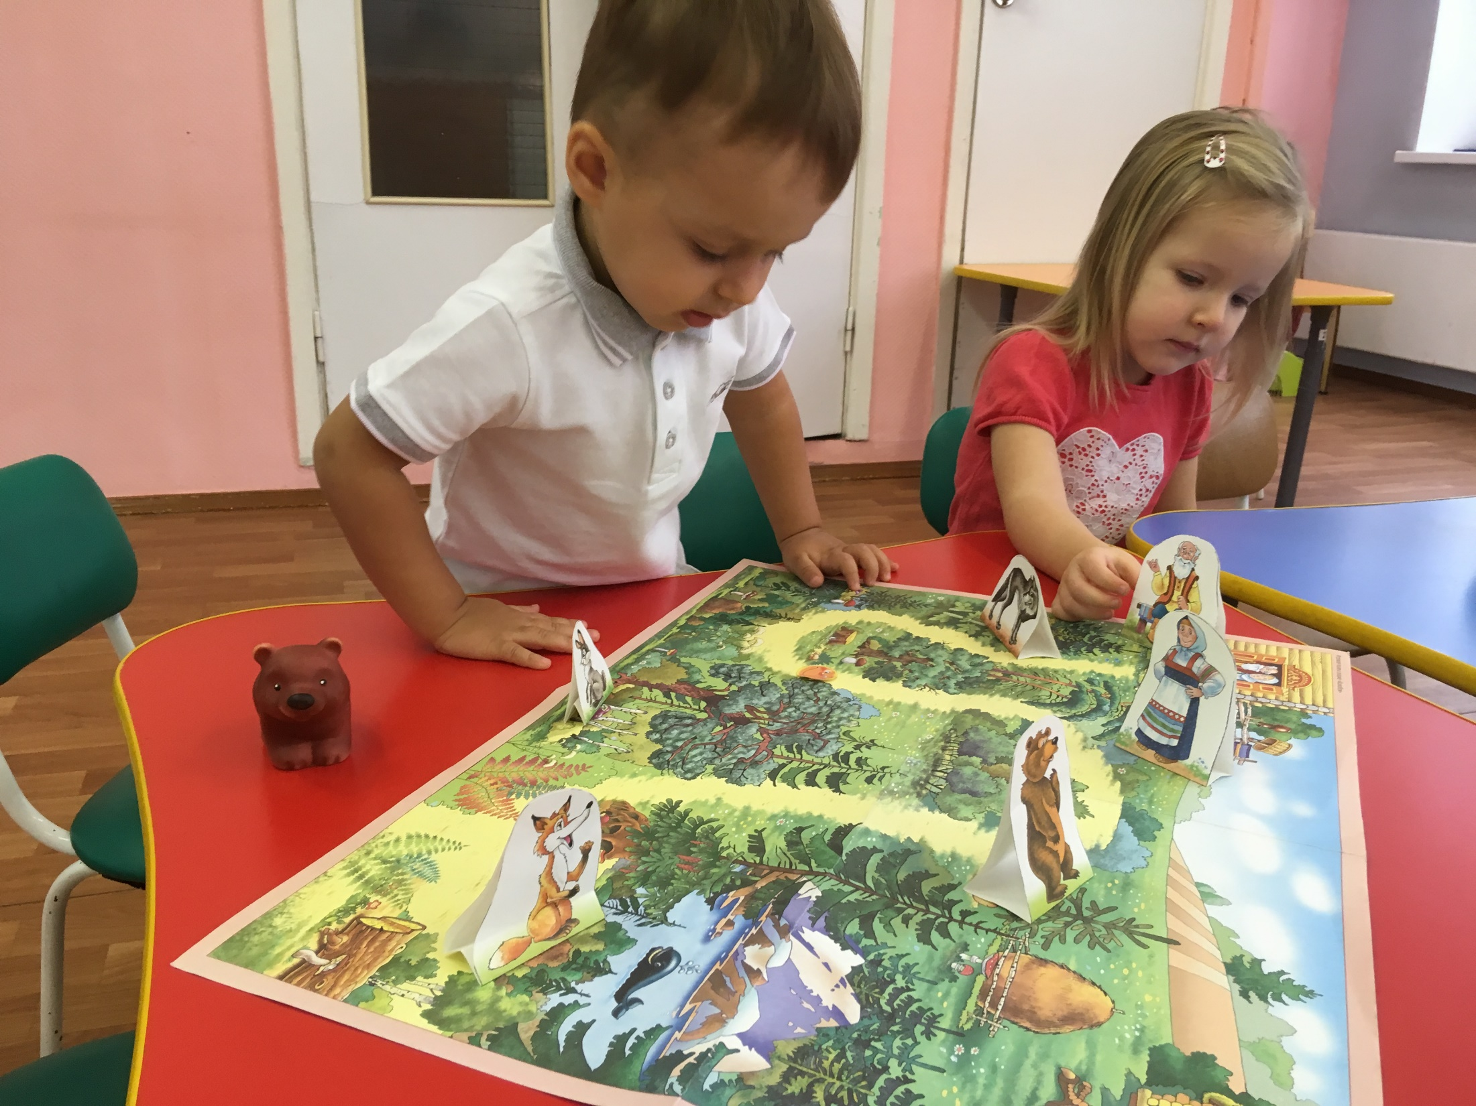
Впервые ребенок знакомится с элементами театральной деятельности еще в раннем детстве, слушая различные сказки и потешки.
Но, уже, начиная с 3-4 летнего возраста дети, подражая взрослым, самостоятельно обыгрывают фрагменты литературных произведений в свободной деятельности.

Slide 7
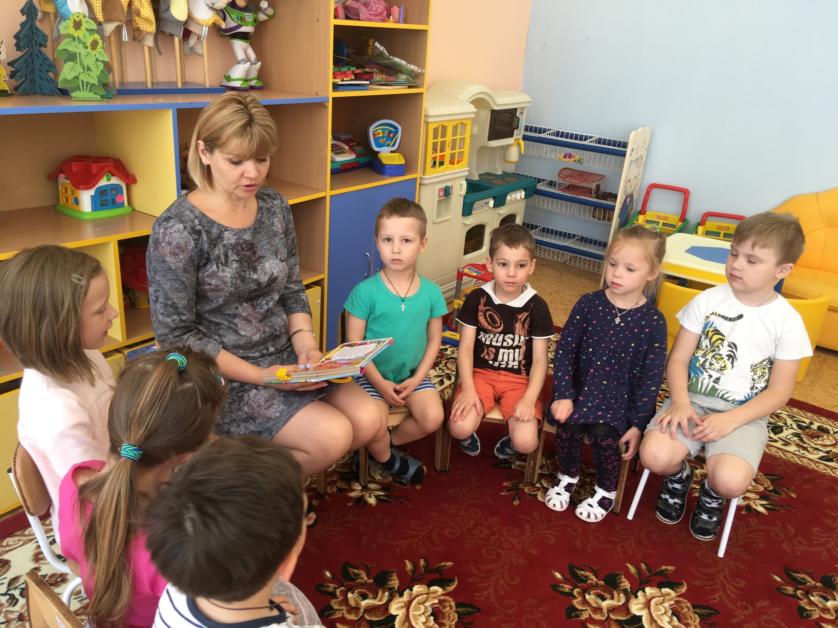
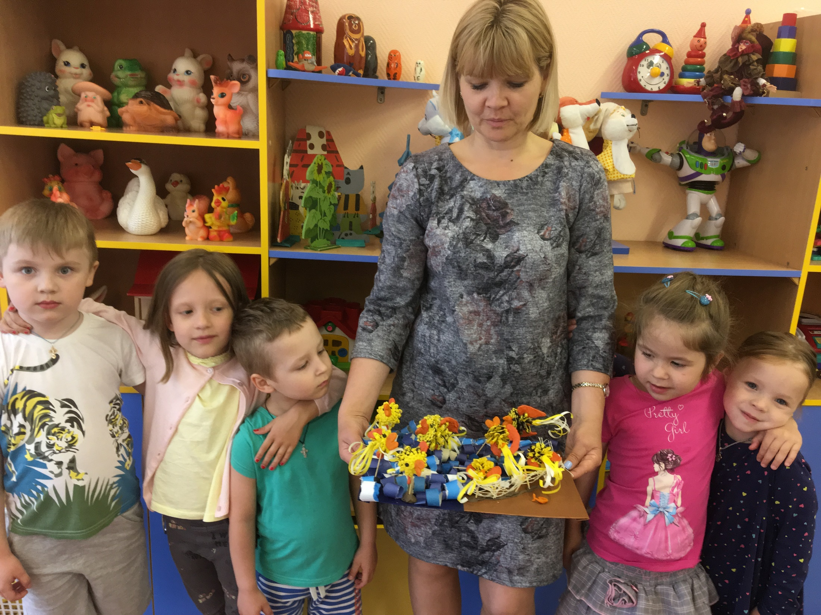
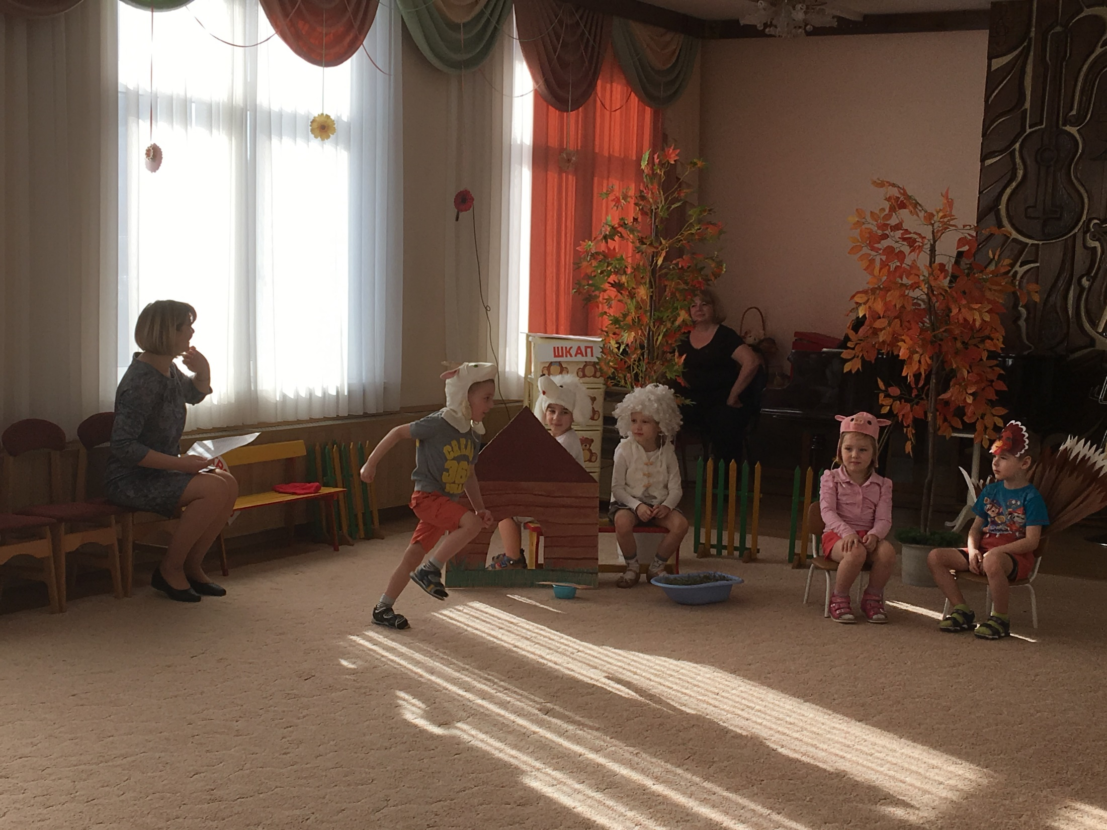
В младшем дошкольном возрасте дети могут совместно с воспитателем принимать участие в частичной и полной драматизации знакомых произведений. Дети знакомились не только с традиционными сказками младшего возраста, но и авторскими сказками. Рисовали, лепили и проигрывали эти сюжеты.

Slide 8
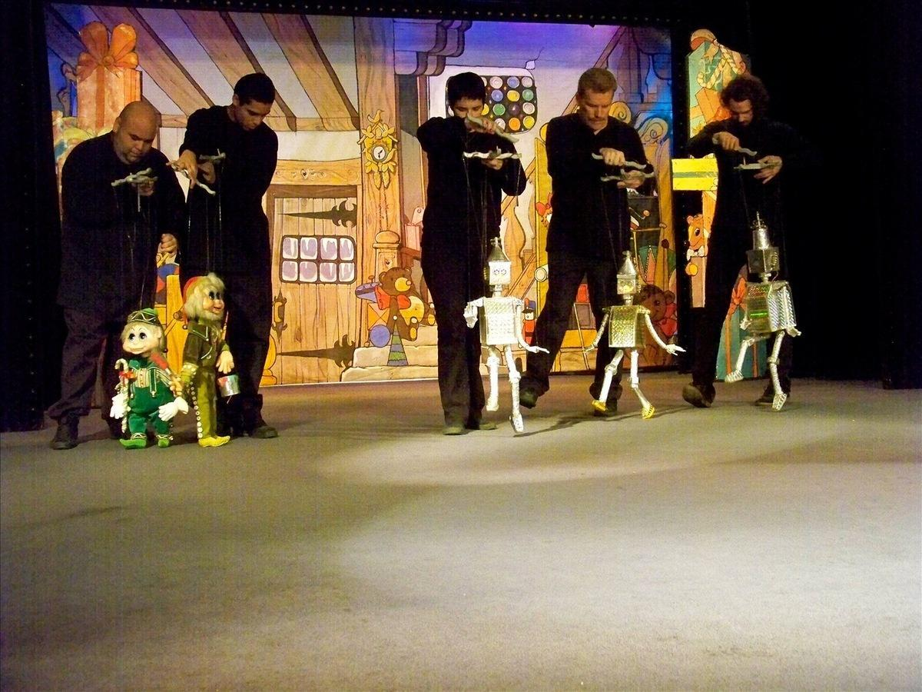
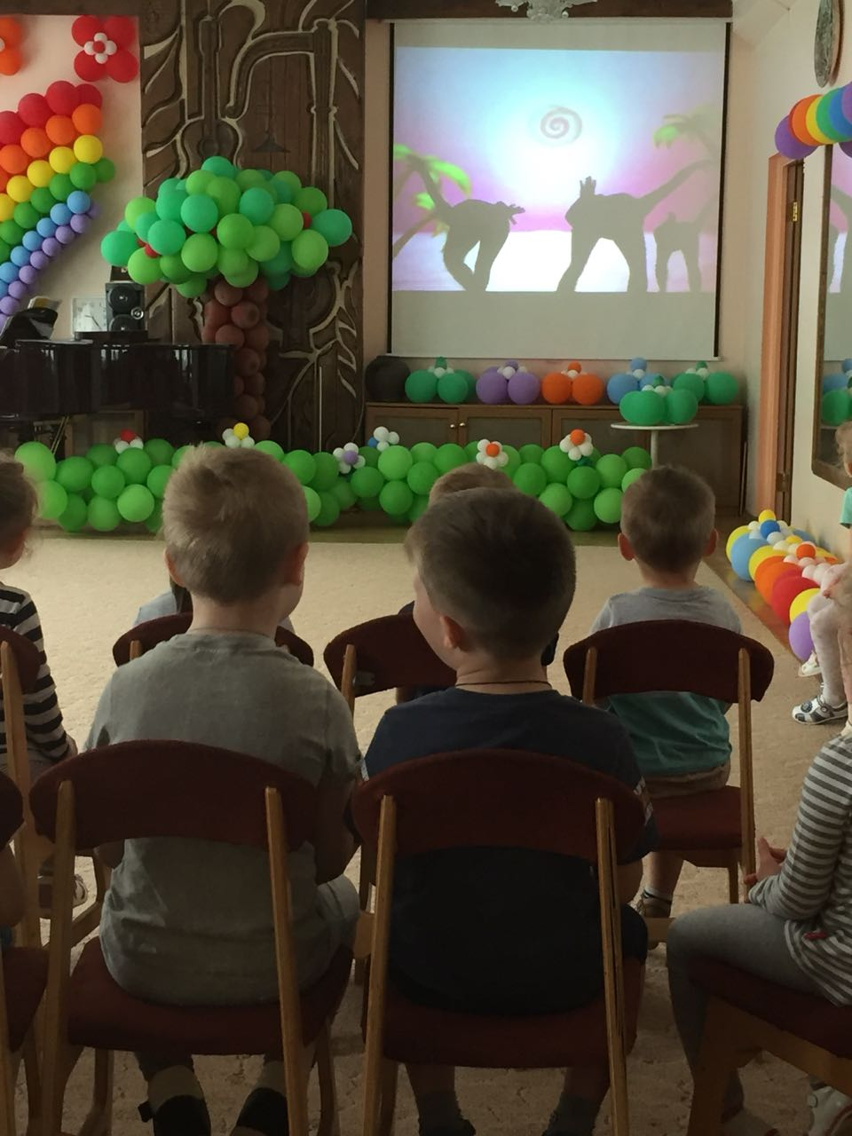
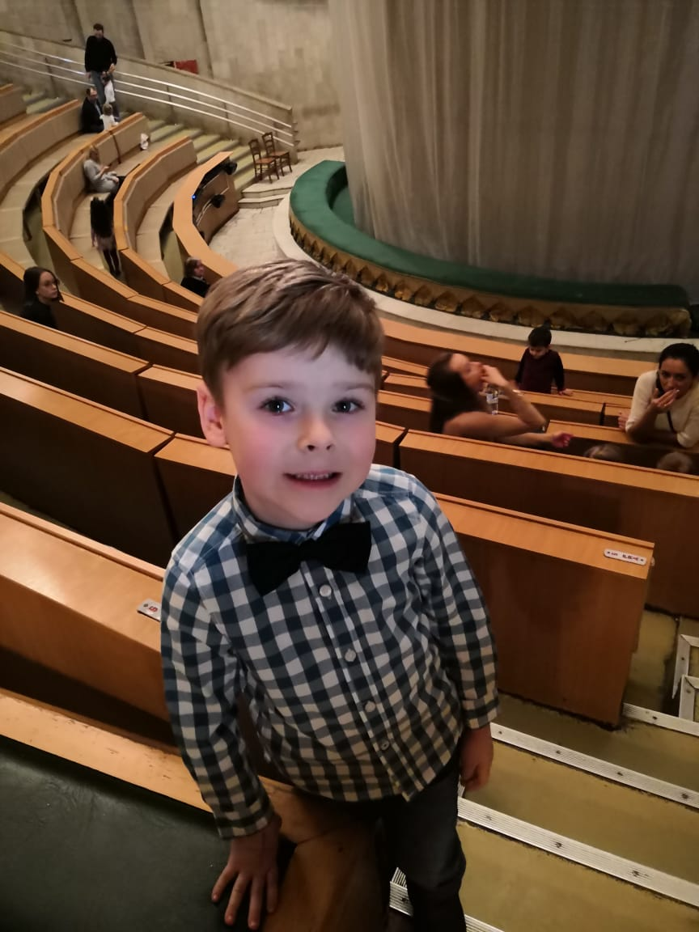
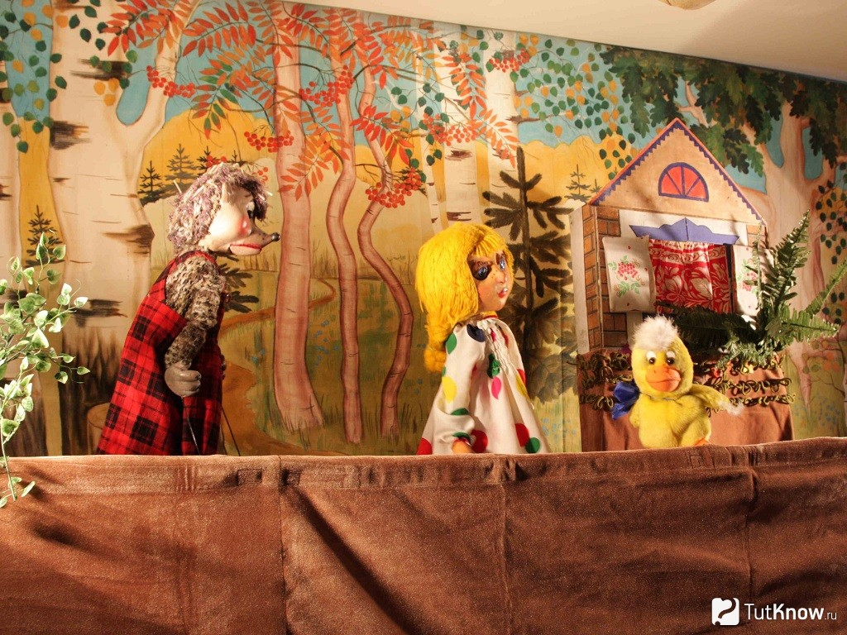
В старшей группе во время беседы дети познакомились с разными видами театров. Они узнали, что существуют театры: кукольный, драматический, театр марионеток, театр зверей, теневой театр

Slide 9
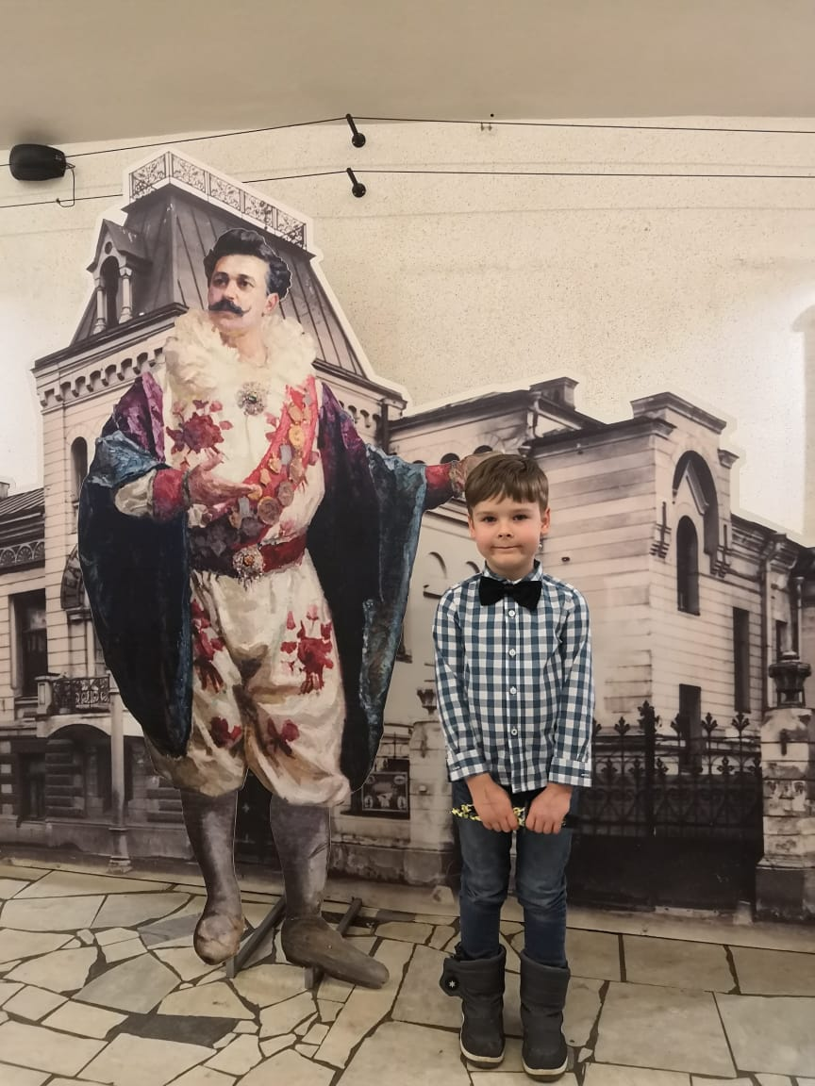
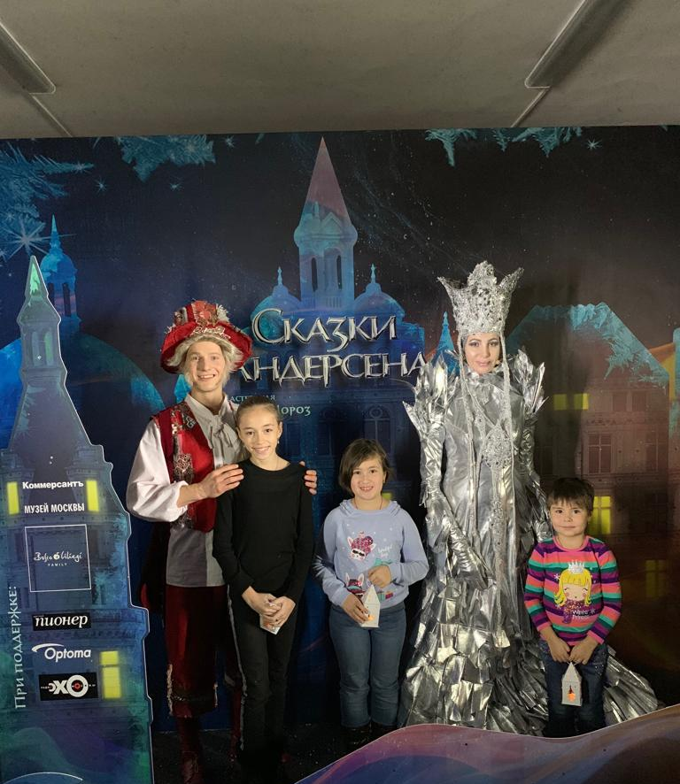
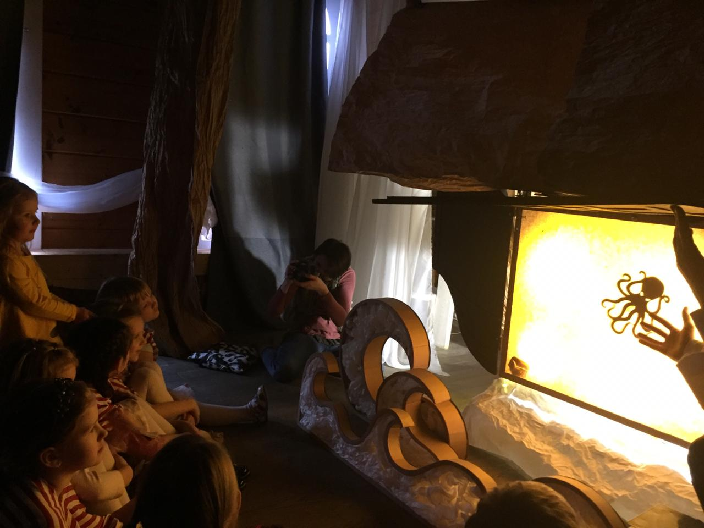
В результате опроса, мы выяснили, что не все дети имеют представление о театре и посоветовали родителям с детьми сходить в какой-нибудь театр.

Slide 10
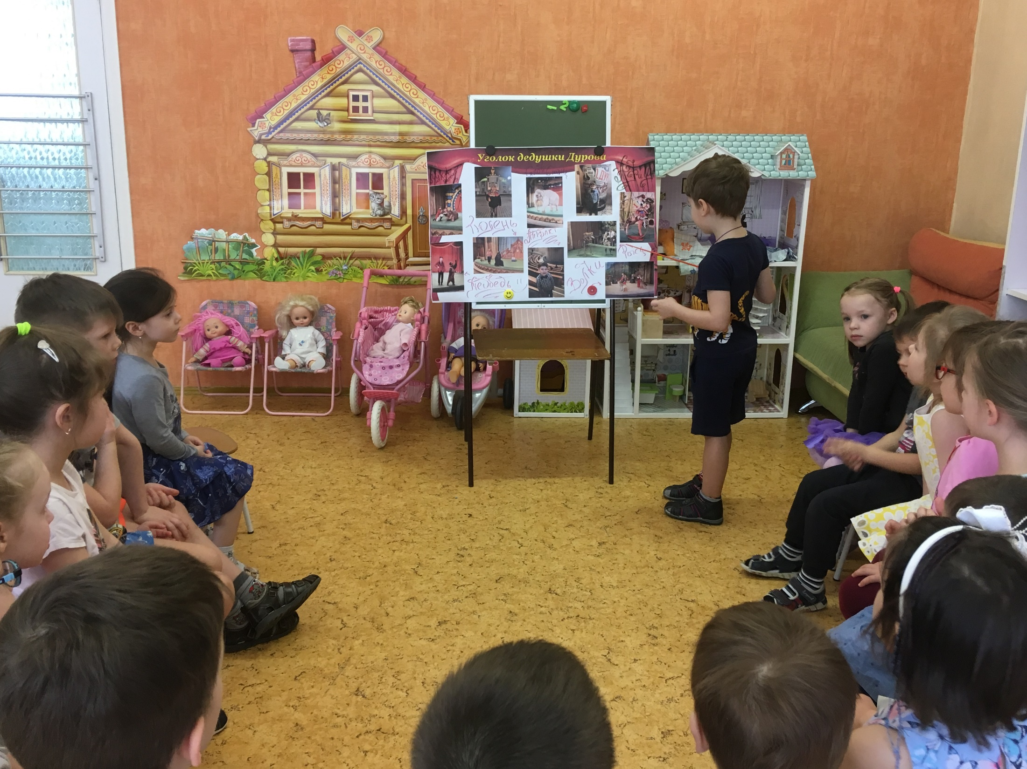
После похода в театр, дети увлеченно делились впечатлениями.

Slide 11
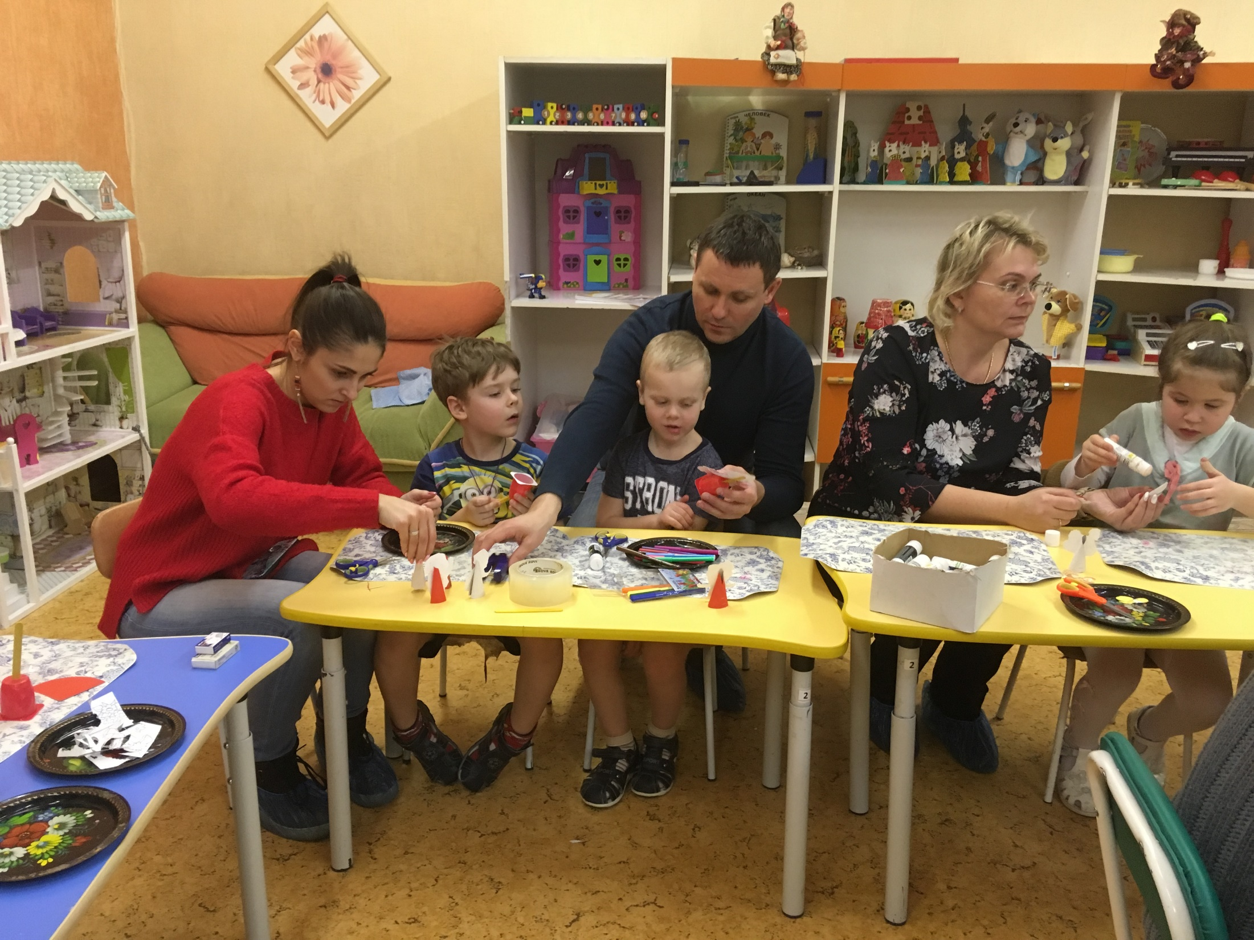
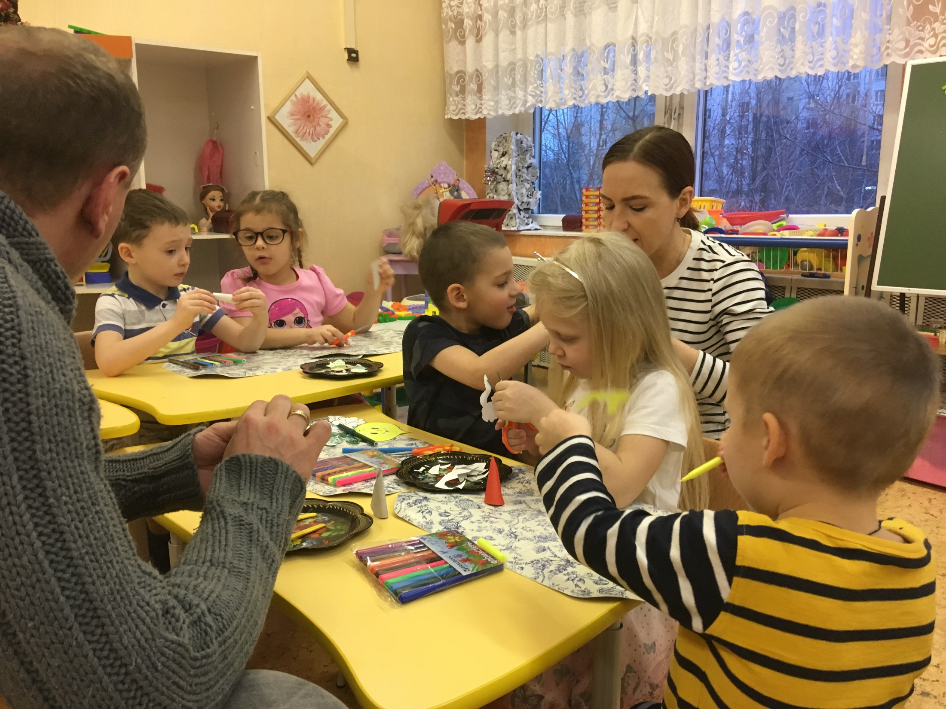
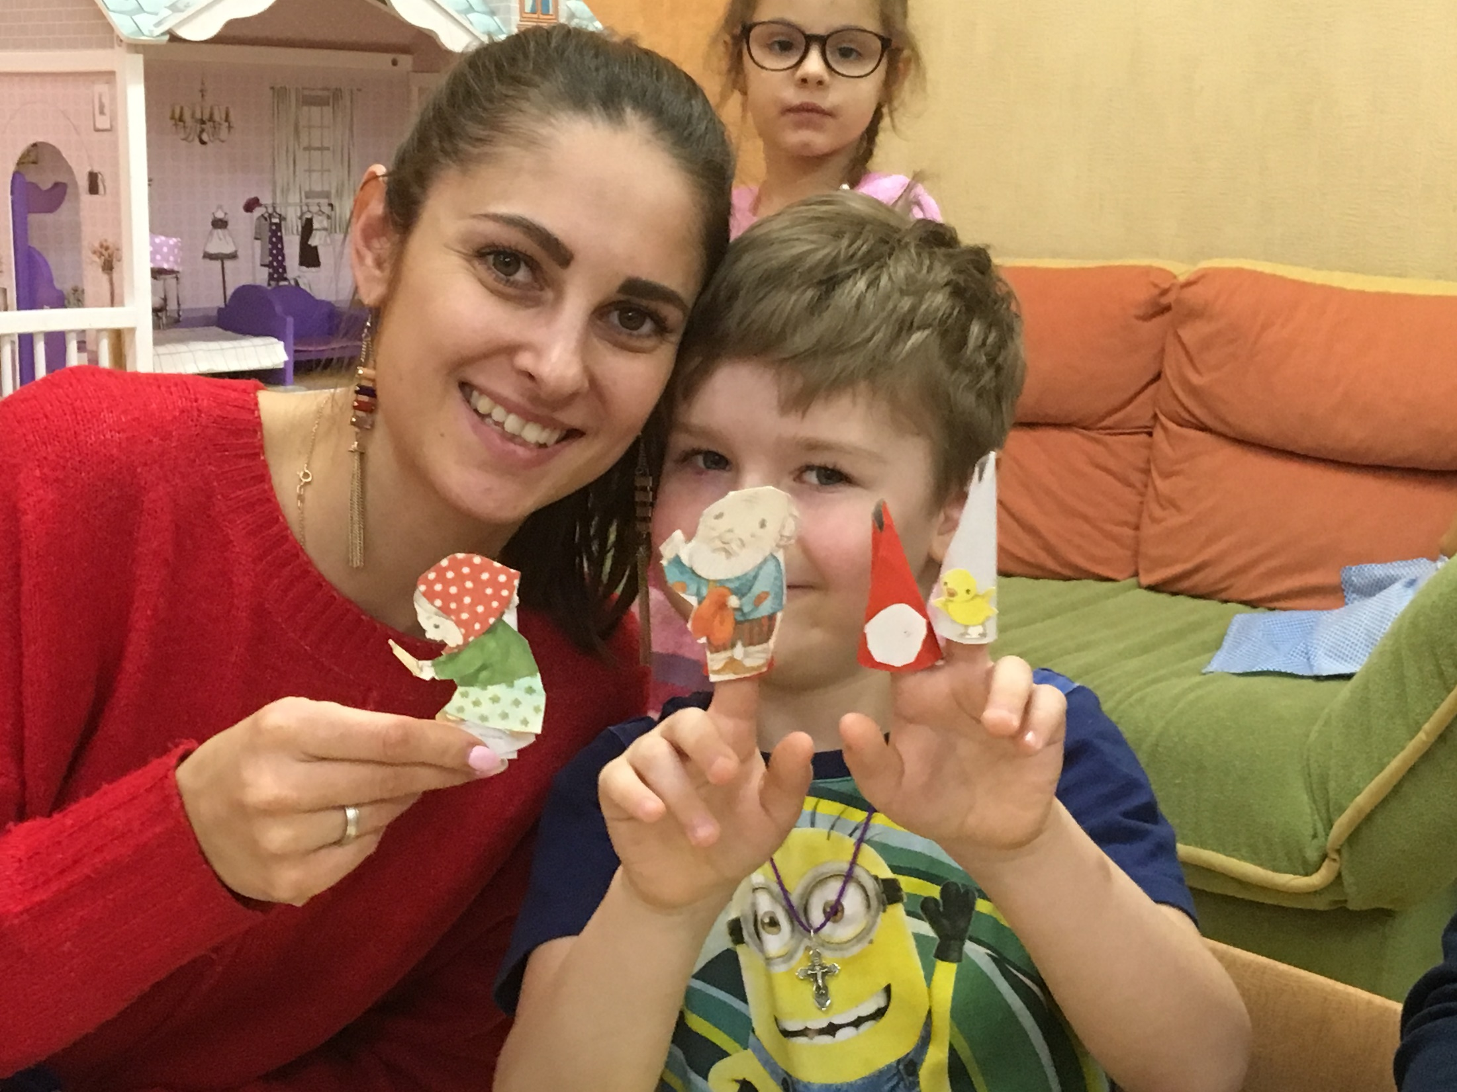
В группе мы решили привлечь родителей к совместному показу с детьми пальчикового театра по сказке «Курочка Ряба».

Slide 12
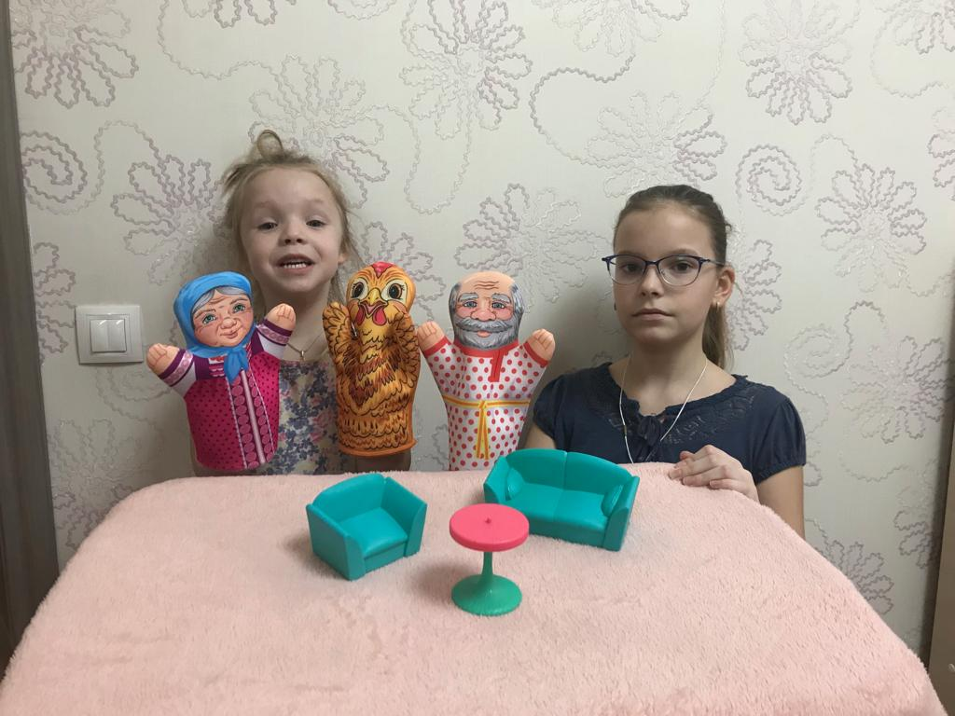
Родителям предложили организовать домашний театр с участием детей и взрослых.

Slide 13
Значение театрализованной деятельности невозможно переоценить. Театрализованные игры способствуют всестороннему развитию детей: развивается речь, память, целеустремленность, усидчивость, отрабатываются физические навыки (имитация движений различных животных). Кроме того, занятия театральной деятельностью требуют решительности, трудолюбия, смекалки.

